Slide 1
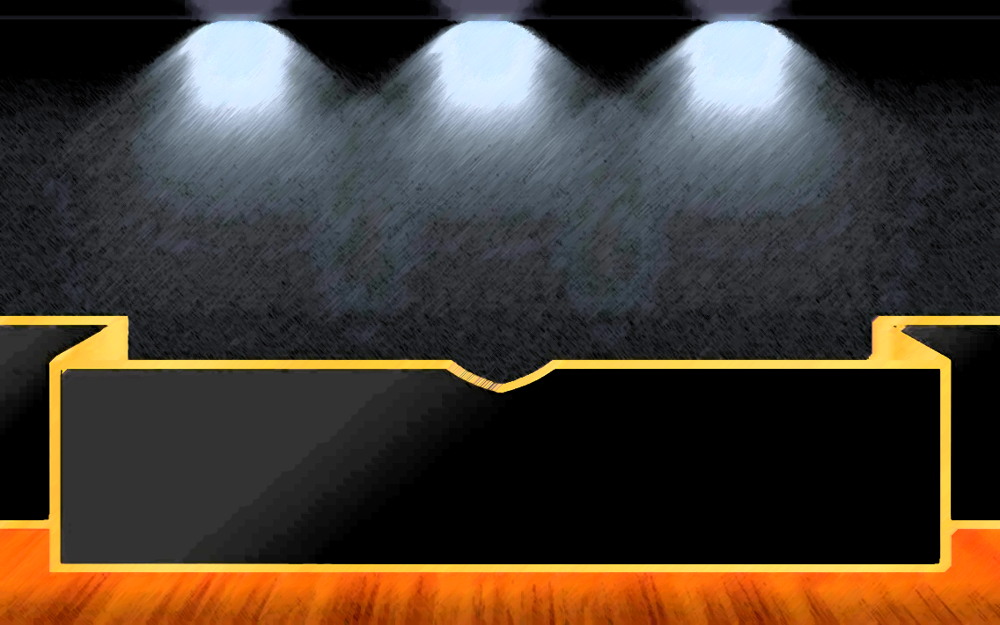

KÜRESEL BAĞLANTILAR
Ticaret ve Teknoloji
Kazanım
SB.5.7.2. Ülkeler arasındaki ekonomik ilişkilerde iletişim ve ulaşım teknolojisinin etkisini tartışır.

Slide 2

Teknoloji ve Ticaret
Geçmişten Günümüze Ticaret
Ülkeler arası ticaret eskiden beri yapılan bir faaliyettir. Ancak eskiden ticaret günümüzdeki kadar yaygın değildi. Eskiden belirli güzergahlar üzerinde yapılırdı. Açlığa ve susuzluğa dayanıklı olan develerle yapılır ve bozulmayacak mallar taşınırdı.

Slide 3
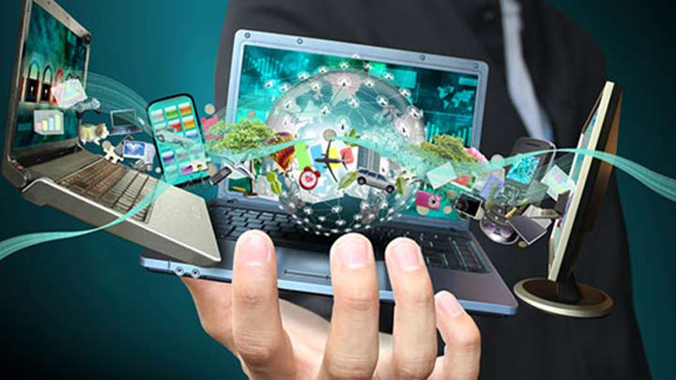
Teknoloji Nedir?
Teknoloji
İnsanların ihtiyaçlarına yönelik yardımcı araç ve gereçlerin yapılıp üretilmesi için gerekli olan yetenek ve bilgidir.

Slide 4

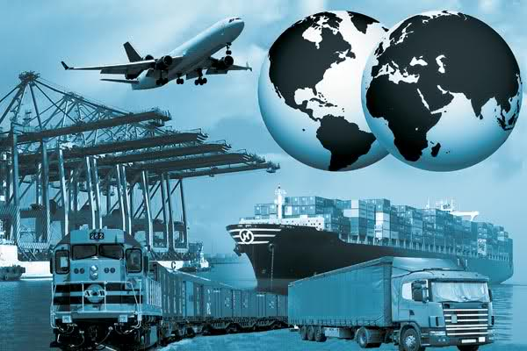
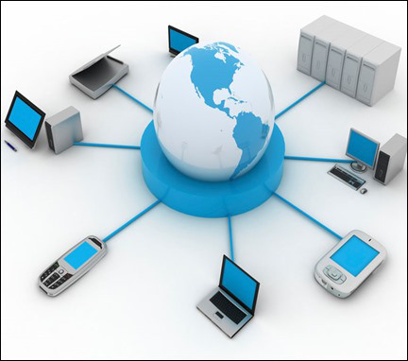
Teknolojik Aletler
Teknolojinin Gelişmesi İle
Ulaşım teknolojisi gelişmiştir.
İletişim teknolojisi gelişmiştir.

Slide 5
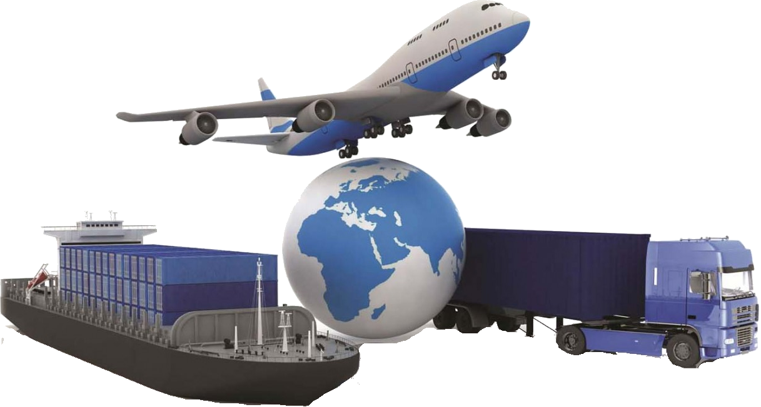
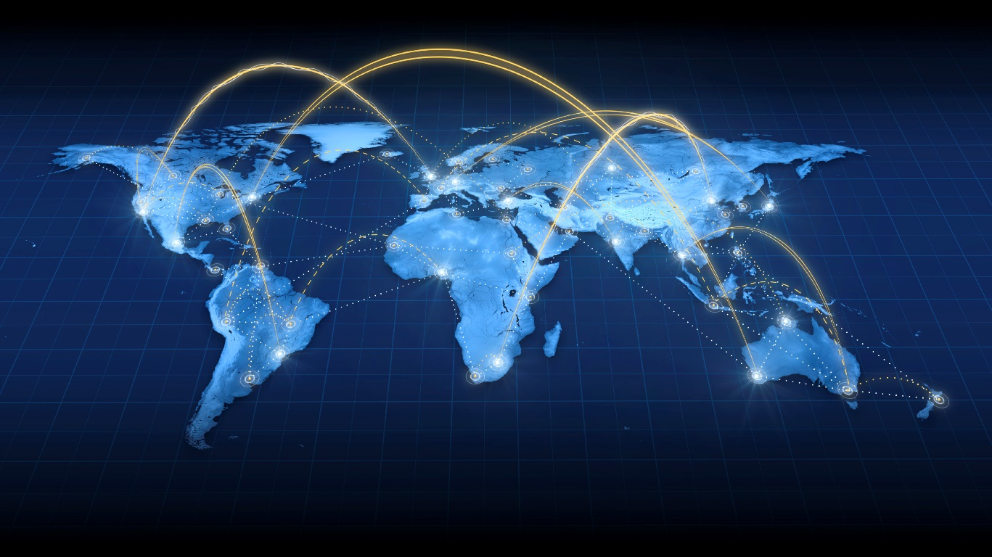
Ulaşım Teknolojileri
Ticaret hızlanır.
Uzak yerlerle ticaret yapılabilir.
Hızlı ulaşım sayesinde bozulma riski olan ürünlerin ticareti yapılabilir.
Bir anda çok ve ağır yükler istenilen yerlere götürülebilir.
Ulaşım Araçları
Uluslararası ticarette uçak, gemi, tren ve tırlar kullanılmaktadır. Bu araçlardan en hızlısı uçak ile taşımacılıktır. Ancak bu pahalı bir taşımacılıktır. Güvenli, ucuz ve tek seferde çok fazla ürün götürüldüğü için gemi ile ulaşım tercih edilmektedir.
Ulaşım teknolojisinin gelişmesi ile ticaret nasıl etkilenmiştir?

Slide 6
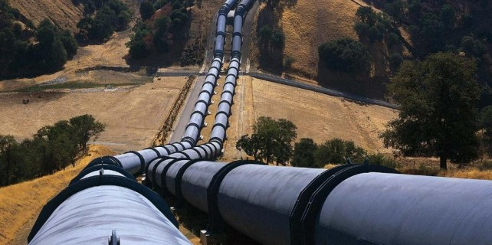
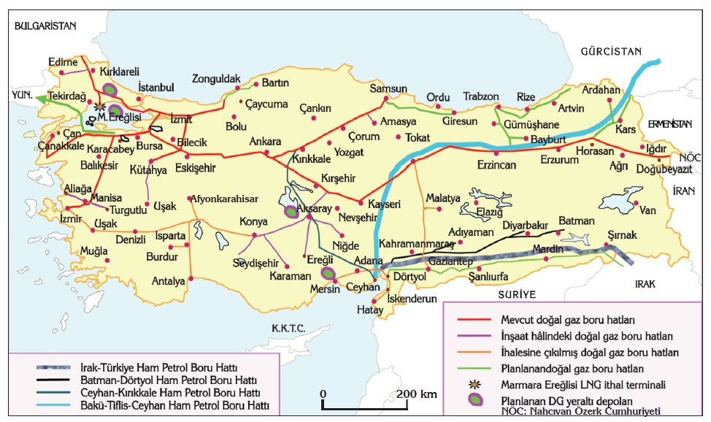
Ulaşım Teknolojileri
Boru Hatları
Petrol, doğal gaz gibi enerji kaynaklarının kara üzerinden taşınması boru hatları üzerinden yapılmaktadır. Bu sayede enerji kaynakları kısa sürede taşınma imkanı bulmuştur.
Bu nedir ve ne işe yarar?

Slide 7
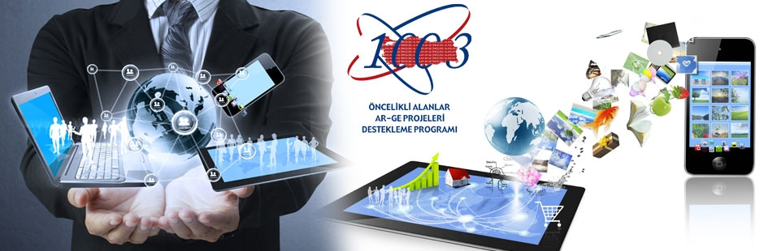
İletişim Teknolojileri
Ürünleri internet ortamında tanıtabiliriz.
1
İnternet üzerinden ürünleri satabiliriz.
2
İnternet üzerinden ürün alabiliriz.
3
Ürünlerin fiyatlarını kontrol edebiliriz.
4
Kargo takibi yapabiliriz.
5
İletişim Araçları
Telefon ve internet gibi araçları iletişimin yanı sıra ticarette de yaygın olarak kullanıyoruz. Gelişen teknoloji ile evimizden çıkmadan internet üzerinden kolaylıkla alışveriş yapabiliyoruz.
İletişim teknolojisinin gelişmesi ile ticaret nasıl etkilenmiştir?

Slide 8




Şimdi Sıra Sizde
İletişimin hızlanması ticareti yavaşlatmıştır.
MAALESEF BİLEMEDİNİZ
TEBRİKLER
YENİ SORU

Slide 9
Şimdi Sıra Sizde
Ulaşım teknolojileri sayesinde daha uzak yerlere mallar kolaylıkla götürülmeye başlamıştır.
TEBRİKLER
MAALESEF BİLEMEDİNİZ
YENİ SORU

Slide 10
Şimdi Sıra Sizde
En hızlı ticaret ulaşımı, deniz ulaşımıdır.
MAALESEF BİLEMEDİNİZ
TEBRİKLER
YENİ SORU

Slide 11
Şimdi Sıra Sizde
İletişim teknolojileri pazarlamayı kolaylaştırmıştır.
TEBRİKLER
MAALESEF BİLEMEDİNİZ
YENİ SORU

Slide 12

Hangisi Çöz Bakalım
Aşağıdakilerden hangisi günümüzde ticaretin hızlanmasını sağlayan gelişmelerden biridir?
A
Takas
B
Kayık
C
İnternet
D
Kervan
YENİ SORU

Slide 13
Hangisi Çöz Bakalım
Aşağıdakilerden hangisi günümüzde ticaretin hızlanmasını sağlayan gelişmelerden birisi değildir?
A
İnternet
B
Küresel ısınma
C
Cep telefonu
D
Hızlı trenler
YENİ SORU

Slide 14
Hangisi Çöz Bakalım
Ülkelerarası alışverişte doğal gaz ve petrol gibi enerji kaynakları için hangisi daha güvenli bir taşıma şeklidir?
A
Hava yolu
B
Deniz yolu
C
Demir yolu
Boru hattı
D
YENİ SORU

Slide 15

DPY 2018
Çıkmış Sorular
Günümüzde üretilen ürünlerin çok uzak ülkelere kısa sürede ve güvenli bir şekilde taşınmasında aşağıdakilerden hangisi etkili olmuştur?
A) Dünya nüfusunun artması
B) Ülkelerin ihtiyaçlarının artması
C) Ülkeler arasında göçlerin artması
D) Ulaşım araçlarının gelişmesi ve artması

Slide 16
DPY 2014
Çıkmış Sorular
Ülkeler arası ticaretin gelişmesinde aşağıdakilerden hangisinin etkisi en azdır?
A) Taşıma araçlarının
B) Reklam ve tanıtımların
C) Haberleşme sistemlerinin
D) Konaklama tesislerinin

Slide 17

KİM BİLECEK
Günümüzde bilgisayarlar aracılığı ile alışverişe imkan sağlayan iletişim aracı nedir?
İnternet

Slide 18
KİM BİLECEK
Doğal gaz ve petrol gibi enerji kaynaklarının taşındığı ülkeler arası hatlara ne denir?
Boru hattı

Slide 19
KİM BİLECEK
Eskiden tüccarlar yüklerini taşımak için karada hangi hayvanı kullanırlardı?
Deve

Slide 20
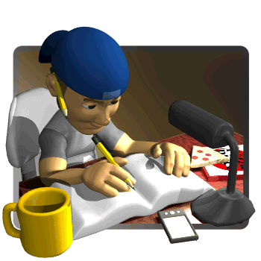

Gelecek Derse Hazırlanalım
Turizm, turist ne demektir?
Turizmin katkıları nelerdir?

